Slide 1
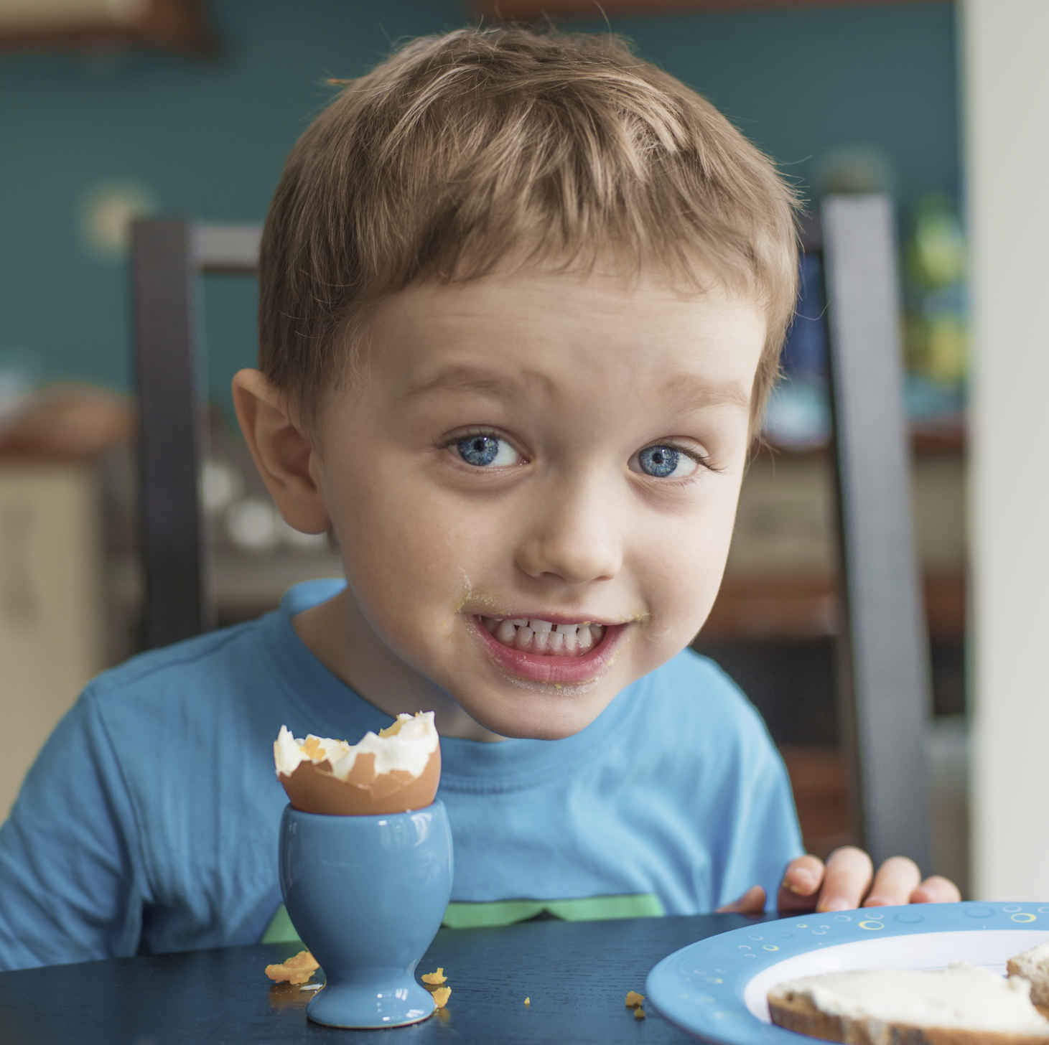
Denkt bij ziekenhuis aan:
Martelwerktuigen
Scherpe messen
Houd van:
Brandweerauto’s
Spelletjes op moeders IPad
Buitenspelen
Duplo
Houdt niet van:
Naalden
Donkere ruimtes
Is bang voor spoken
School
Clowns
Tekenen
Moet naar het ziekenhuis voor:
Test of hij leukemie heeft
Overig:
Kan niet lezen
Naam: Klaas
Leeftijd: 5 Jaar
Lengte: 1,14 m
Gewicht: 20 kg

Slide 2
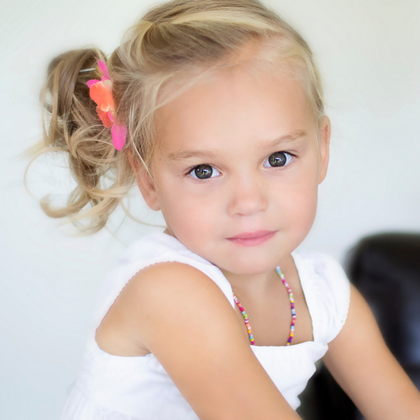
Denkt bij ziekenhuis aan:
Haar opereer baby pop
Houd van:
KRO kindertijd
K3
Voetbal
Houdt niet van:
Steppen
Fietsen
Spinnen
Groente
Moet naar het ziekenhuis voor:
Blinde darm ontstoken
Overig:
Is erg verlegen
Kan niet lezen
Naam: Lisa
Leeftijd: 4 Jaar
Lengte: 1,10 m
Gewicht: 18 kg

Slide 3
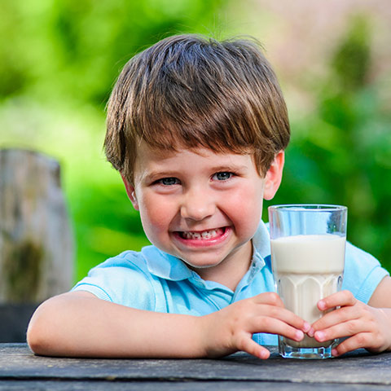
Denkt bij ziekenhuis aan:
Enge dokters
Houd van:
Vadertje en Moedertje spelen
Buiten spelen
Playmobil
Houdt niet van:
Appelsap
Teletubbies
Moet naar het ziekenhuis voor:
Zijn gebroken been
Overig:
Moet vaak naar de w.c.
Kan wel lezen
Naam: Jannes
Leeftijd: 6 Jaar
Lengte: 1,20 m
Gewicht: 23 kg

Slide 4
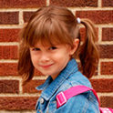
Denkt bij ziekenhuis aan:
Haar moeder die een operatie moest ondergaan
Houd van:
Mega Mindy
Met poppen spelen
Steppen
Houdt niet van:
Lange afstanden lopen
Zand
Moet naar het ziekenhuis voor:
Ze heeft een gat in haar hoofd
Overig:
Haar favoriete kleur is blauw
Kan niet lezen
Naam: Kimberly
Leeftijd: 5 jaar
Lengte: 1,15 m
Gewicht: 20 kg

